Slide 1
Matematika od 9. do 13. listopadu
Zlomky: sčítání a odčítání smíšených čísel
Čtyřúhelníky: dělení, základní vlastnosti

Slide 2
1. Online hodina týdne: nearpod – zlomky „úkol na ven“
Opakování učiva o zlomcích na několika různých hrách v aplikaci nearpod
Najdi si venku 4 tenčí klacky dlouhé asi 20 cm. Sestrojuj s nimi různé čtyřúhelníky podle zadání. Každý čtyřúhelník načrtni na papír a vyfoť.

Slide 3
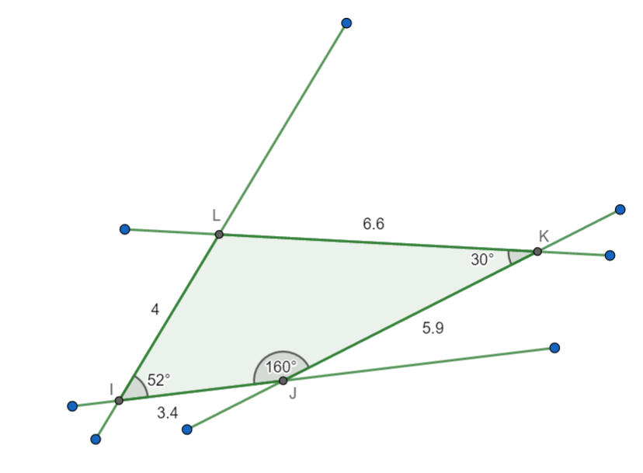
Zadání ke čtyřúhelníkům z klacků
Ze 4 klacků sestav čtyřúhelník podle následujících pravidel. Snaž se najít více možností.
Každý ze čtyřúhelníků načrtni na papír (k náčrtku napiš vše potřebné pro přesné rýsování) a vyfoť.
a připrav si na 3. online hodinu týdne.
4 různoběžky
2x2 rovnoběžky a všechny strany jsou stejně dlouhé
2x2 rovnoběžky a všechny strany nejsou stejně dlouhé
2x2 rovnoběžky a každá strana je jinak dlouhá
2 rovnoběžky a 2 různoběžky

Slide 4
2. ONLINE HODINA TÝDNE: sčítání a odčítání zlomků
Zelení – mám hotovou úlohu z ps: 19/6, umím sčítat a odčítat smíšená čísla
Oranžoví – nemám hotovou úlohu z ps: 19/6, potřebuji ještě pomoci se sčítáním a odčítáním zlomků a smíšených čísel

Slide 5
2. ONLINE HODINA TÝDNE úkoly
ORANŽOVÍ
PS: 19/6A – s pomocí
Práce s pracovními listy (v souborech v Teams) – řazení zlomků podle velikosti, sčítání a odčítání tří zlomků a smíšených čísel
ODEVZDÁVAT BUDETE TO, CO STIHNEME SPOLEČNĚ V HODINĚ (pokud nestihneme vše, zbytek je dobrovolný)!
ZELENÍ
Práce s pracovním listem (v souborech v Teams) – sčítání a odčítání tří zlomků a smíšených čísel
Slovní úlohy – vyber si a vyřeš alespoň 2

Slide 6
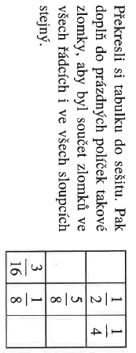
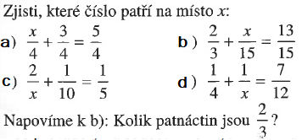
2. Online hodina týdne slovní úlohy pro zelené – vyřeš alespoň 2
Římský spisovatel Plinius (1. století n.l.) uvádí velikosti tří tehdy známých světadílů ve srovnání s velikostí zemské pevniny takto:
Evropa $\frac{1}{3}+\frac{1}{8}$, Asie $\frac{1}{4}+\frac{1}{14}$, Afrika $\frac{1}{5}+\frac{1}{60}$.
Je součtem těchto kmenných zlomků celá pevnina, nebo Plinius již tehdy tušil, že má zeměkoule i jiné pevninské části?
1) Na součet kmenných zlomků převeď zlomek $\frac{3}{5}$
2) Je tento převod správný?
$$\frac{2}{13}=\frac{1}{8}+\frac{1}{52}+\frac{1}{104}$$
Sestroj kružnici k se středem S a poloměrem 6cm. Rozděl tuto kružnici graficky (ideálně s použitím pouze kružítka a pravítka) na 6 stejně velkých částí.

Slide 7
3. ONLINE HODINA TÝDNE: práce s „úkolem na ven“
Práce s úkolem na ven – ve skupinách
Pomůcky na tuto hodinu:
Rýsovací potřeby (kružítko, pravítko, trojúhelník s ryskou, ořezaná tužka)
Sešit
Náčrtky a fotky z „úkolu na ven“

Slide 8
4. Online hodina týdne: odevzdání úkolů
Budeme se věnovat i případným otázkám k matematickému klokanovi
Odevzdáš všechny úkoly tohoto týdne
Bude čas i na otázky
A samozřejmě jsou tu i úkoly navíc ☺

Slide 9
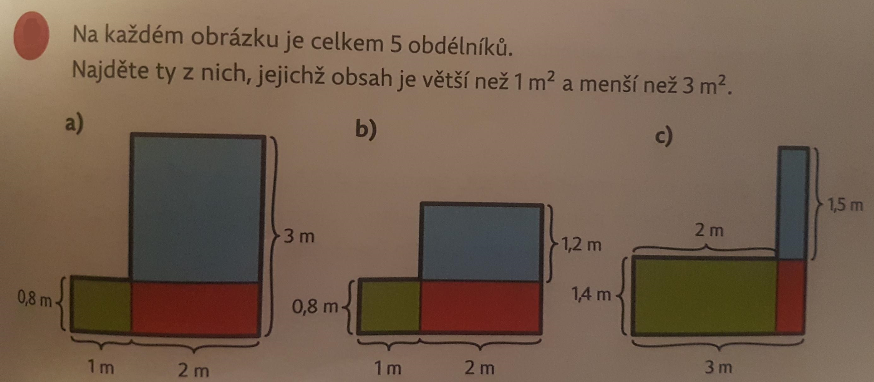
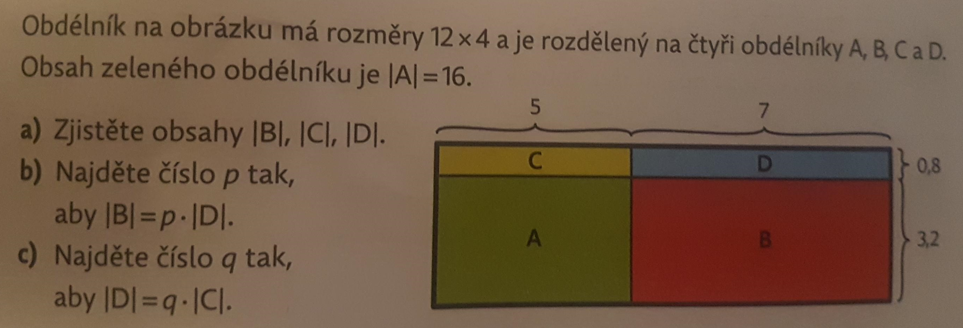
Úkoly navíc: „Co mám dělat, když mám všechno hotové?“
PS 95/2

Slide 10
Co budu tento týden odevzdávat?
zadání se jmenuje „Listopad: 9. – 13.11.“
Náčrtky čtyřúhelníků z klacků
Fotky ke čtyřúhelníku, se kterým jsme pracovali ve skupině
Zápisky v sešitě ze 3. online hodiny
Sčítání a odčítání zlomků: co zvládneme na 2. online hodině
A ještě to, co zvládnu navíc

Slide 11
A je to! Děkuji za vaši spolupráci ☺
raději ještě jednou zkontroluj, že v zadání „Listopad: 9.11. – 13.11.“ máš odevzdané úkoly ze všech hodin (ideálně s názvem odpovídajícím tomu, co odevzdáváš) a vyplněnou kontrolní tabulku!!

